Slide 1

Основные подходы
к формированию бюджета
на 2021 год и плановый период
2022-2023 гг.

Slide 2
Цель бюджетной политики на 2021 год и плановый период 2022- 2023 годов
Реализация указа Президента РФ от 07.05.2018 № 204
Устойчивое развитие муниципального образования
Повышение эффективности бюджетных расходов, вовлечение в бюджетный процесс граждан
Повышение открытости и прозрачности городского бюджета
Посредством решения следующих задач
обеспечение сбалансированного развития города Минусинска
в условиях восстановления экономического роста и реализации ключевых задач, поставленных Президентом Российской Федерации в качестве национальных целей развития страны

Slide 3



Реализация национальных проектов
Жилье и городская среда
в 2021 году – 148 017,30 тыс. рублей;
в 2022 году – 31 720,80 тыс. рублей;
в 2023 году – 1 586,10 тыс. рублей;
Безопасные и качественные автомобильный дороги
в 2021 году – 363,10 тыс. рублей;
в 2022 году – 332,80 тыс. рублей;
в 2023 году – 332,80 тыс. рублей;
Образование
в 2021 году – 1 950,30 тыс. рублей;
в 2022 году – 5 476,87 тыс. рублей;
в 2023 году – 287,37 тыс. рублей;
Экология
в 2021 году – 1 811,50 тыс. рублей;
строительство кольцевого водопровода

Slide 4

Изменение законодательства
по специальным налоговым режимам
Федеральный закон от 29.06.2012 № 97-ФЗ «О внесении изменений в часть первую и часть вторую Налогового кодекса РФ и статью 26 Федерального закона «О банках и банковской деятельности»
Отмена с 01.01.2021 системы налогообложения в виде ЕНВД
Общая система налогообложения
Количество плательщиков ЕНВД
1 476
Организации 87
Упрощенная система налогообложения
Индивидуальные
предприниматели 1 389
Факт 2019 года 32,3 млн. рублей
Налог на профессиональный доход
Патентная система налогообложения
Факт 2020 г.
Земельный налог
Налог на имущество
физических лиц
ЕСХН
Патент
ИМБТ= прирост к отчетному году
(сумма прироста поступлений
по каждому доходному источнику)
Бюджет
Города Минусинска
Бюджет
Города Минусинска
при уровне расчетной бюджетной обеспеченности ≤ 1,5

Slide 5
Повышение эффективности
бюджетных расходов
Установление взаимосвязи между бюджетным и стратегическим планированием;
Повышение эффективности деятельности муниципальных учреждений.

Slide 6
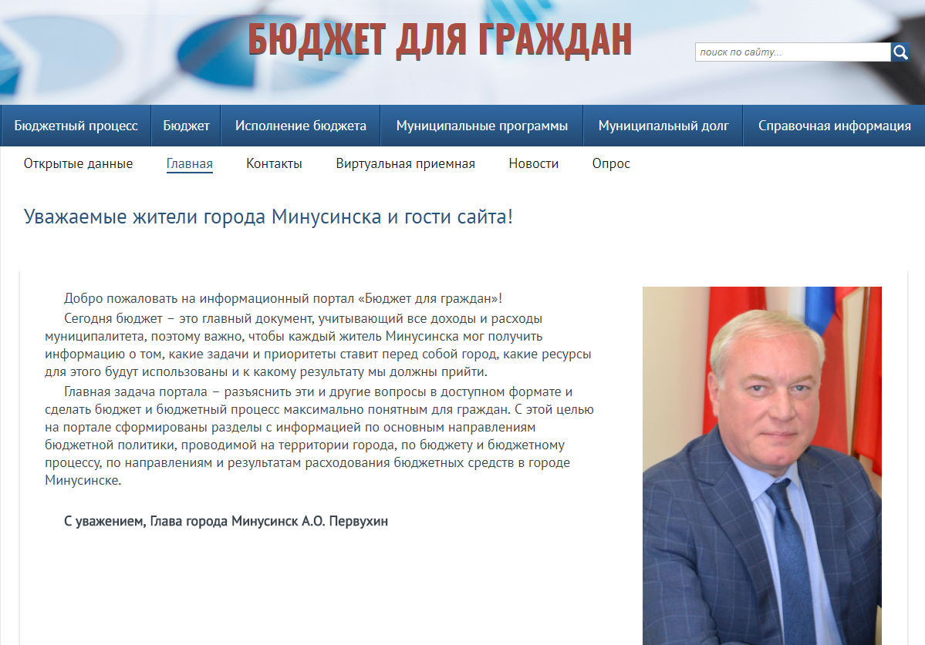
Повышение открытости и прозрачности местных бюджетов
Разработан сайт муниципального образования город Минусинск для публикации бюджетных данных (http://minusinsk-fin24.ru/ )

Slide 7
Особенности формирования расходов городского бюджета
Индексация расходов на приобретение продуктов питания на 3,6 процента
Индексация расходов на коммунальные услуги на 5,2 процента
содержание общественных пространств, благоустроенных или благоустраиваемых в рамках муниципальных программ формирования современной городской среды с участием краевого бюджета
ввод новой сети в 2020 году: территориальной психолого-медико-педагогической комиссии и ввод новой сети в МАДОУ «Детский сад № 23»

Slide 8
Перечень муниципальных программ, подлежащих финансированию из городского бюджета в 2021-2023 годах:
тыс. рублей
№ п/п | Наименование программ | 2021 год | 2022 год | 2023 год | Всего по программе
1 | "Культура города Минусинска" | 263 017,39 | 216 638,36 | 173 687,39 | 653 343,14
2 | "Реформирование и модернизация жилищно-коммунального хозяйства и повышение энергетической эффективности муниципального образования город Минусинск" | 49 391,69 | 44 713,64 | 46 713,64 | 140 818,97
3 | "Обеспечение транспортной инфраструктуры муниципального образования город Минусинск" | 113 710,10 | 109 367,50 | 113 020,60 | 336 098,20
4 | "Обеспечение жизнедеятельности территории " | 129 804,07 | 7 876,83 | 9 413,80 | 147 094,70
5 | "Благоустройство территории муниципального образования город Минусинск" | 15 869,71 | 4 620,54 | 6 664,85 | 27 155,10
6 | "Молодежь Минусинска" | 19 598,63 | 17 593,31 | 17 593,31 | 54 785,25
7 | "Физическая культура и спорт в муниципальном образовании город Минусинск" | 65 692,90 | 63 687,36 | 63 687,36 | 193 067,62
8 | Управление муниципальными финансами" | 40 919,12 | 40 250,51 | 40 250,51 | 121 420,14
9 | Эффективное управление муниципальным имуществом города Минусинска" | 217 467,85 | 272 963,64 | 48 121,13 | 538 552,62
10 | "Социально - экономическая поддержка интересов населения города Минусинска" | 4 275,50 | 3 662,50 | 3 662,50 | 11 600,50
11 | "Развитие образования города Минусинска" | 1 495 696,12 | 1 463 084,31 | 1 435 004,11 | 4 393 784,54
12 | "Безопасный город" | 1 140,32 | 1 140,32 | 1 140,32 | 3 420,96
13 | "Формирование современной городской среды" на 2018-2022 годы | 30 924,80 | 31 720,80 | 1 586,10 | 64 231,70
14 | "Информационное общество муниципального образования город Минусинск" | 1 250,00 | 1 250,00 | 1 250,00 | 3 750,00
 | ИТОГО | 2 448 758,20 | 2 278 569,62 | 1 961 795,62 | 6 689 123,44
15 | "Формирование законопослушного поведения участников дорожного движения в муниципальном образовании город Минусинск" | без определения дополнительного финансирования

Slide 10
Подготовка к празднованию 200-летия
города Минусинска
проведение работ по сохранению объектов культурного наследия
капитальный ремонт и ремонт автомобильных дорог общего пользования местного значения за счет средств дорожного фонда Красноярского края
расходы на разработку проектно-сметной документации на капитальный ремонт и строительство автомобильных дорог
осуществление дорожной деятельности в целях решения задач социально-экономического развития территории за счет средств дорожного фонда города Минусинска
изготовление и установка малых архитектурных форм

Slide 11
Софинансирование краевых субсидий
тыс. рублей
Наименование | 2021 год | 2022 год | 2023 год
1 | 2 | 3 | 4
На мероприятия, направленные на обустройство участков улично-дорожной сети вблизи образовательных организаций для обеспечения безопасности дорожного движения за счет средств дорожного фонда | 30,30 | 0,00 | 0,00
Комплектование книжных фондов библиотек | 35,15 | 35,15 | 35,15
На укрепление материально-технической базы центра культурного развития г. Минусинска | 1,04 | 0,00 | 0,00
Расходы по капитальному ремонту, реконструкции находящихся в муниципальной собственности объектов коммунальной инфраструктуры, источников тепловой энергии и тепловых сетей, объектов электросетевого хозяйства и источников электрической энергии, а также на приобретение технологического оборудования, спецтехники для обеспечения функционирования систем теплоснабжения, электроснабжения, водоснабжения, водоотведения и очистки сточных вод | 240,00 | 0,00 | 0,00
Расходы на долевое участие по субсидии на реализацию мероприятий по строительству и реконструкции (модернизации) объектов питьевого водоснабжения | 1 811,50 | 0,00 | 0,00
Частичное финансирование (возмещение) расходов на содержание единых дежурно-диспетчерских служб муниципальных образований Красноярского края | 0,06 | 0,06 | 0,06
Расходы на обустройство и восстановление воинских захоронений | 8,40 | 0,00 | 0,00
Расходы на содержание автомобильных дорог общего пользования местного значения за счет средств дорожного фонда Красноярского края | 28,10 | 29,20 | 30,40
На осуществление дорожной деятельности в целях решения задач социально-экономического развития территории | 150,10 | 0,00 | 0,00
Капитальный ремонт и ремонт автомобильных дорог общего пользования местного значения за счет средств дорожного фонда Красноярского края | 28,80 | 28,80 | 28,80
Осуществление дорожной деятельности с привлечением внебюджетных источников за счет средств дорожного фонда города Минусинска | 22,90 | 0,00 | 0,00
Реализация мероприятий, направленных на повышение безопасности дорожного движения за счет средств дорожного фонда города Минусинска | 3,40 | 3,40 | 3,40
Расходы для пооощрения муниципальных образований - победителей конкурса лучших проектов создания комфортной городской среды | 500,00 | 0,00 | 0,00
Организация и проведение акарицидных обработок мест массового отдыха населения | 5,90 | 4,60 | 4,60
Расходы на подготовку документов территориального планирования и градостроительного зонирования (внесение в них изменений), на разработку документации по планировке территории | 400,00 | 0,00 | 0,00

Slide 12
Софинансирование краевых субсидий
тыс. рублей
1 | 2 | 3 | 4
На выполнение работ по сохранению объекта культурного наследия регионального значения "Комплекс музея им. Мартьянова Н.М. Второй корпус", 1900-1901 г.г, 1951-1952 г.г. г. Минусинск, ул. Ленина, 60, пом 2. | 7,70 | 4,40 | 0,00
На обустройство мест (площадок) накопления отходов потребления и (или) приобретения контейнергого оборудования | 67,20 | 0,00 | 0,00
Поддержка деятельности муниципальных молодежных центров | 266,88 | 270,96 | 270,96
Предоставление социальных выплат молодым семьям на приобретение (строительство) жилья | 2 029,80 | 0,00 | 0,00
Расходы на модернизацию и укрепление материально-технической базы муниципальных физкультурно-спортивных организаций и муниципальных образовательных организаций, осуществляющих деятельность в области физической культуры и спорта | 101,89 | 0,00 | 0,00
На софинансирование организации и обеспечения обучающихся по образовательным программам начального общего образования в муниципальных образовательных организациях, за исключением обучающихся с ограниченными возможностями здоровья, бесплатным горячим питанием, предусматривающим наличие горячего блюда, не считая горячего напитка | 44,72 | 45,93 | 14,51
Расходы на обеспечение первичных мер пожарной безопасности | 11,29 | 11,29 | 11,29
На проведение работ по сохранению объектов культурного наследия | 14,75 | 21,53 | 2,00
На осуществление (возмещение) расходов, направленных на развитие и повышение качества работы муниципальных учреждений, предоставление новых муниципальных услуг, повышение их качества | 272,73 | 0,00 | 0,00
Внедрение целевой модели цифровой образовательной среды в общеобразовательных организациях и профессиональных образовательных организациях | 19,50 | 57,47 | 2,87
Расходы на проведение работ в общеобразовательных организациях с целью приведения зданий и сооружений в соответствие требованиям надзорных органов | 39,03 | 44,60 | 44,60
Частичное финансирование (возмещение) расходов муниципальных образований края на выплаты врачам (включая санитарных врачей), медицинским сестрам диетическим, шеф-поварам, старшим воспитателям муниципальных загородных оздоровительных лагерей, на оплату услуг по санитарно-эпидемиологической оценке обстановки муниципальных загородных оздоровительных лагерей, оказанных на договорной основе, в случае отсутствия в муниципальных загородных оздоровительных лагерях санитарных врачей | 0,50 | 0,50 | 0,50
На финансирование (возмещение) расходов, направленных на сохранение и развитие материально-технической базы муниципальных загородных оздоровительных лагерей | 1 804,05 | 0,00 | 0,00
Благоустройство дворовых и общественных территорий города Минусинска в рамках подпрограммы "Благоустройство дворовых и общественных территорий" | 1 369,20 | 1 427,50 | 71,40
Средства для муниципальных образований с устойчивым экономическим развитием на реализацию муниципальных программ развития субъектов малого и среднего предпринимательства | 1 053,00 | 440,00 | 440,00
 | 10 367,89 | 2 425,38 | 960,54

Slide 13
Параметры городского бюджета на 2021 год и плановый период
2022-2023 годов:
тыс.руб.
Наименование показателя | Всего за 3 года | 2021 год | 2022 год | 2023 год
Доходы | 6 955 476,30 | 2 501 834,50 | 2 372 400,20 | 2 081 241,60
Расходы | 6 975 237,30 | 2 521 595,50 | 2 372 400,20 | 2 081 241,60
Дефицит (-) Профицит (+) | -19 761,00 | -19 761,00 | 0,00 | 0,00

Slide 14
Структура доходов городского бюджета на 2021 год

Slide 15
Структура расходов городского бюджета на 2021 год (тыс. руб.)

Slide 16
Социальная направленность городского бюджета
тыс. руб.
Наименование | 2020год (План на 01.10.2020) | Удельный вес, % | 2021 год | Удельный вес, % | 2022 год | Удельный вес, % | 2023 год | Удельный вес, %
ВСЕГО: | 2 697 809,14 | 100,00 | 2 521 595,50 | 100,00 | 2 372 400,20 | 100,00 | 2 081 241,60 | 100,00
Общегосударственные вопросы (аппарат управления) | 144 762,20 | 5,37 | 226 870,12 | 9,00 | 263 497,07 | 11,11 | 116 565,84 | 5,60
Национальная оборона (ВУС) | 400,40 | 0,01 | 382,40 | 0,02 | 391,00 | 0,02 | 0,00 | 0,00
Национальная безопасность и правоохранительная деятельность | 4 849,69 | 0,18 | 4 057,43 | 0,16 | 3 872,91 | 0,16 | 3 872,91 | 0,19
Национальная экономика (транспорт, дорожный фонд) | 316 233,72 | 11,72 | 132 628,68 | 5,26 | 124 934,08 | 5,27 | 124 092,46 | 5,96
ЖКХ (благоустройство, дороги города, кап. Ремонт жилого фонда) | 187 545,34 | 6,95 | 214 209,89 | 8,50 | 79 630,94 | 3,36 | 59 572,24 | 2,86
Охрана окружающей среды | 1 768,36 | 0,07 | 1 737,24 | 0,07 | 1 737,24 | 0,07 | 1 737,24 | 0,08
ВСЕГО СОЦСФЕРА | 2 042 061,73 | 75,69 | 1 941 609,74 | 77,00 | 1 873 876,96 | 78,99 | 1 724 680,91 | 82,87
Образование | 1 582 709,80 | 58,67 | 1 506 644,54 | 59,75 | 1 480 863,14 | 62,42 | 1 469 079,68 | 70,59
Культура | 230 620,68 | 8,55 | 228 432,93 | 9,06 | 202 396,95 | 8,53 | 121 579,38 | 5,84
Здравоохранение | 42,50 | 0,00 | 43,80 | 0,00 | 42,50 | 0,00 | 42,50 | 0,00
Социальная политика | 153 665,75 | 5,70 | 136 219,86 | 5,40 | 122 311,30 | 5,16 | 65 716,28 | 3,16
Физическая культура и спорт | 75 023,00 | 2,78 | 70 268,61 | 2,79 | 68 263,07 | 2,88 | 68 263,07 | 3,28
Обслуживание государственного и муниципального долга | 187,70 | 0,01 | 100,00 | 0,00 | 100,00 | 0,00 | 100,00 | 0,00
Условно утвержденные расходы | 0,00 | 0,00 | 0,00 | 0,00 | 24 360,00 | 1,03 | 50 620,00 | 2,43

Slide 17
Благодарю за внимание!

